Slide 1
DEPARTAMENTO DE CIENCIAS DE LA ENERGIA Y MECANICA (DECEM)
INGENIERIA MECANICA
TRABAJO DE CULMINACION DE CARRERA
“DISEÑO Y CONSTRUCCION DE SISTEMAS PERIFERICOS: AGUA, COMBUSTIBLE, CONTROL Y GASES DE COMBUSTION DEL CALDERO FULTON PARA SUMINISTRAR VAPOR A EQUIPOS DEPENDIENTES”
AVALOS VILEMA JAVIER ANDRES
PUMISACHO GUALOTO BORIS ALEXIS
DIRECTOR: DR. REYNALDO DELGADO

Slide 2
OBJETIVO GENERAL:
Realizar el diseño y construcción de sistemas periféricos: agua, combustible, control y gases de combustión del caldero FULTON, para suministrar vapor a equipos dependientes.

Slide 3
OBJETIVOS ESPECIFICOS:
Realizar el estudio del estado actual del caldero FULTON.
Realizar el diseño mecánico de sistemas de alimentación de agua y combustible, así como también del sistema de evacuación de gases de combustión.
Realizar el diseño eléctrico del sistema de control.

Slide 4
ANTECEDENTES

Slide 5
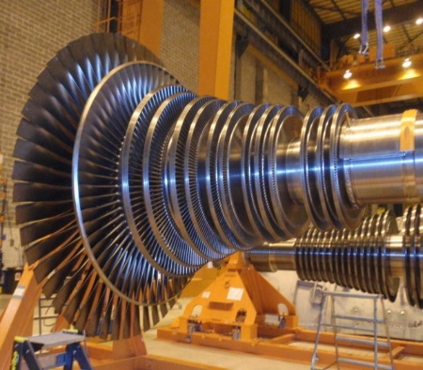
MECANISMOS
ENERGÍA
VAPOR
PRESION Y TEMPERATURA
CALDEROS
Caldero YORK SHIPLEY 2007 - ESPE
Caldero FULTON – ESPE.
“Automatización y Mantenimiento de la turbina de la planta de vapor”
“PUESTA EN MARCHA, AUTOMATIZACION Y CURVAS DE CALIBRACION – 2009 ESPE”
FUENTE: (RENOVATEC, 2010)

Slide 6
JUSTIFICACION E IMPORTANCIA

Slide 7
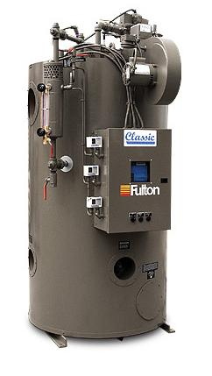
CALDERO FULTON
GENERACION DE VAPOR
DEPENDEN
BANCO DE CONDUCCION VARRILLAS DE LONGITUD INFINITA
CALORIMETRO
Fuente: (FULTON, 2011)
Caldero YORK SHIPLEY 2007 - ESPE

Slide 8
AREA DE INFLUENCIA

Slide 9
ESTUDIANTES DEL DECEM
CATEDRAS DE ENERGIAS
EQUIPO PEDAGOGICO

Slide 10
ALCANCE DEL PROYECTO

Slide 11
Estudio caldero FULTON.
Mantenimiento Correctivo del equipo.
Diseño e implementación del sistema de agua, combustible y evacuación gases de combustión.
Diseño e implementación del sistema de control.
Construcción de tubería de abastecimiento de vapor.

Slide 12
MARCO TEORICO

Slide 13
Vapor: Es un estado del agua en el que las moléculas apenas interaccionan entre sí, adoptan la forma del recipiente que lo contiene y tendiendo a expandirse todo lo posible, incluso venciendo las fuerzas gravitatorias. (Clayton, 2016).
Como se genera el vapor: Al añadir calor a un kg de agua su temperatura empieza a elevarse hasta alcanzar los 100° C, a partir de este instante, no subirá mas la temperatura y todo el calor que recibirá el agua será para cambiar de estado liquido saturado a vapor Saturado. (Clayton, 2016).
Caldero: Maquina que transforma el agua en vapor aprovechando el calor generado por la combustión de un material combustible, para producir energía para procesos o dispositivos de calentamiento, a través de un intercambio de temperatura, siendo un recipiente cerrado sujeto a presión mayor a la atmosférica.

Slide 14
CLASIFICACION
Pirotubulares ó Tubos de Humo:
Se caracterizan porque la flama de la combustión se forma dentro del hogar del generador de vapor, pasando los gases de combustión generados por el interior de los tubos de los pasos siguientes (normalmente dos o tres), para ser conducidos a la chimenea de evacuación.
Fuente: (CLAYTON, 2016)

Slide 15
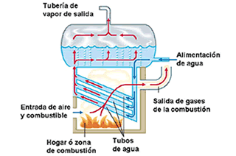
ACUOTUBULARES O DE TUBOS DE AGUA
Se caracterizan porque la flama de los quemadores se forma dentro de un recinto formado por paredes tubulares en todo su entorno, que configuran la llamada cámara de combustión u hogar, pasando los gases de combustión.
Los tubos que integran su cuerpo, están llenos de agua o, al menos, llenos de mezcla agua-vapor en los tubos hervidores, en los que se transforma parte de agua en vapor cuando generan vapor como fluido final de consumo.

Slide 16
CALDERO FULTON
Características:
Caldero Pirotubular
Tiene dos pasos
Tiro forzado
No tiene tubos de fuego ( encamisado).
Posición vertical
15 BHP
Quemador ocupa Diésel
Presión de Operación 60 [Psi]
Fuente: (FULTON, 2011)

Slide 17
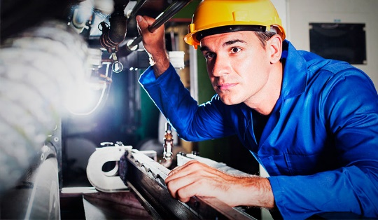
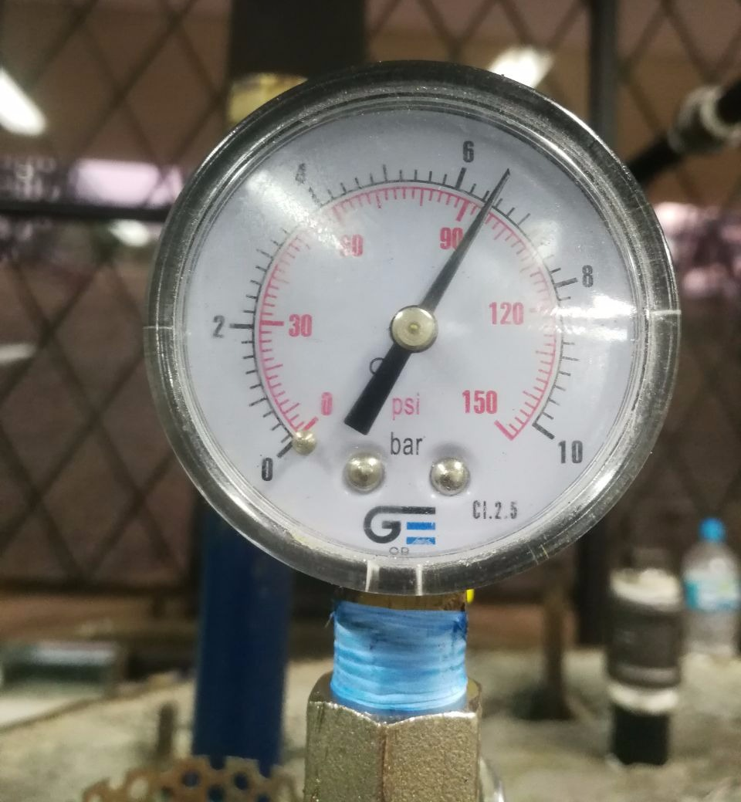
MANTENIMIENTO DEL CALDERO FULTON
ANÁLISIS PRIMARIO Y DETERMINACIÓN DEL ESTADO DEL CALDERO. | DESCRIPCION DE FIGURAS
Medición de espesores.
Inspección visual
Prueba hidrostática

Slide 18
DETECCION DE DEFECTOS
Sistema o Parte | Detalle de Inspección Visual | Mantenimiento
Recipiente de control de nivel de agua. | Electrodos oxidados, aislantes cerámicos rotos, roscas dañadas. | Se cambian electrodos y se rectifica las roscas para el ensamble
Lado de agua | Partes internas se encuentran con incrustaciones. | Se realiza un lavado interno con agua a presión, se cambian empaques y se coloca químico ADL.
Lado de Fuego | Excesiva suciedad y hollín | Se realiza el baqueteo o limpieza.
Quemador | Fuera de Servicio, | Cambio de piezas y mantenimiento
Bomba de agua | Fuera de Servicio, Desbalanceado, Desalineado | Cambio de piezas y mantenimiento
Prueba Hidrostática | Se eleva la presión a 90 Psi | Durante 6 horas no existe variación en la presión.

Slide 19
DISEÑO MECÁNICO E IMPLEMENTACIÓN DE SISTEMA DE ALIMENTACIÓN DE AGUA

Slide 20
SISTEMA DE ALIMENTACIÓN DE AGUA
SISTEMA DE ALIMENTACIÓN DE AGUA
Bomba de alimentación
Accesorios
Tubería
Tanque de condensado
Dosificación de químico
$$V_{PRODUCTO}= \frac{469.5g×3.785 l}{757 g }$$
$$V_{PRODUCTO}= 2.348 l$$
$C_{PRODUCTO}= 2.348 l×\frac{\$2.50}{l_{PRODUCTO}}$
$$C_{PRODUCTO}=\$5.68$$
$$15 BHP× \left(\frac{15.65 l/h}{1 BHP}\right)= 234.75 \frac{l}{h}$$
$${ADL}_{PURO NECESARIO}=0.234 m^{3}×2000 \frac{g}{m^{3}}$$
$${ADL}_{PURO NECESARIO}=469.5 g$$

Slide 21
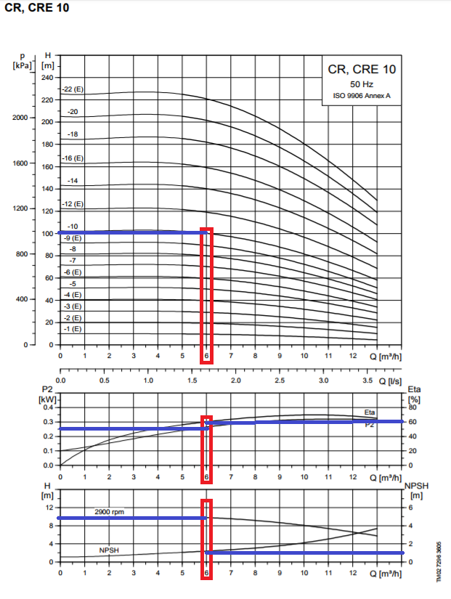
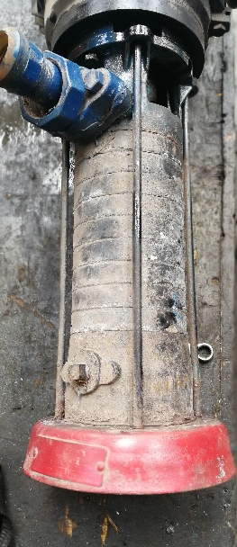
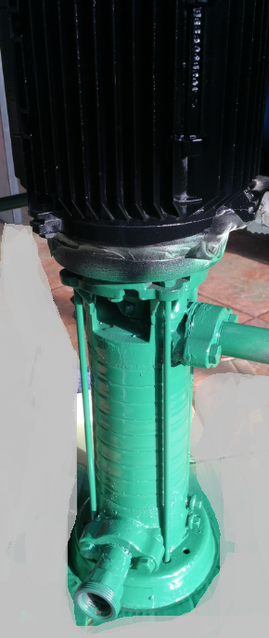
SISTEMA DE ALIMENTACIÓN DE AGUA
Bomba de alimentación de agua
CARACTERÍSTICA | DESCRIPCIÓN
Marca | GRUNDFOS
Modelo | CR 10
Tipo | Centrífuga, sin cebado automático
Motor | 3 x 220V, 1.5 KW
Etapas | 10
Caudal | 6 $m^{3}/h$
NPSH | 1 m
Altura de descarga | 100 m
Potencia absorbida por cada impulsor | 0.25 KW
Rendimiento | 60%
Antes
Después
Curvas características de bomba Grundfos CR 10 (Fuente Grundfos Literature 2017)

Slide 22
SISTEMA DE ALIMENTACIÓN DE AGUA
Tanque de condensado
$$φ× \left(\frac{15.65 l/h}{1 BHP}\right)= φ×15.65 \frac{l}{h}$$
$$15 BHP× \left(\frac{15.65 l/h}{1 BHP}\right)= 234.75 \frac{l}{h}$$
$$V_{TAN CON}= \frac{234.75 \frac{l}{h}×0.3h}{0.75}$$
$$V_{TAN CON}= 93.9 l$$
CARACTERÍSTICA | DESCRIPCIÓN
Marca | N/A
Tipo | Atmosférico
Material | ASTM A36
Espesor | 4 mm
Diámetro | 500 mm
Longitud | 500 mm
Volumen | 98 l
Altura de la base | 1.5 m

Slide 23
SISTEMA DE ALIMENTACIÓN DE AGUA
Tubería de agua
FLUIDO | VELOCIDAD SUGERIDA | MATERIAL
Agua, servicio promedio | 7 – 12 fps | Acero
Agua de alimentación de caldera | 4 – 12 fps | Acero
Líneas de succión de bombas de agua | 1 – 5 fps | Acero
Líneas de succión de bombas de fluidos viscosos | 0.2 – 0.5 fps | Acero
Líneas de descarga de bombas de fluidos viscosos | 0.5 – 2 fps | Acero
Vapor saturado de 0 a 30 psi | 20 – 30 fps | Acero
Vapor saturado de 30 a 150 psi | 30 – 60 fps | Acero
Ductos de corrientes forzadas | 2500 – 3500 fps | Varios
Chimeneas | 2000 fps | Varios
(Fuente Ludwig, E., “Applied Process Design for Chemical and Petrochemical Plants. Vol. 1”, Gulf Publishing Company, USA, 1965)

Slide 24
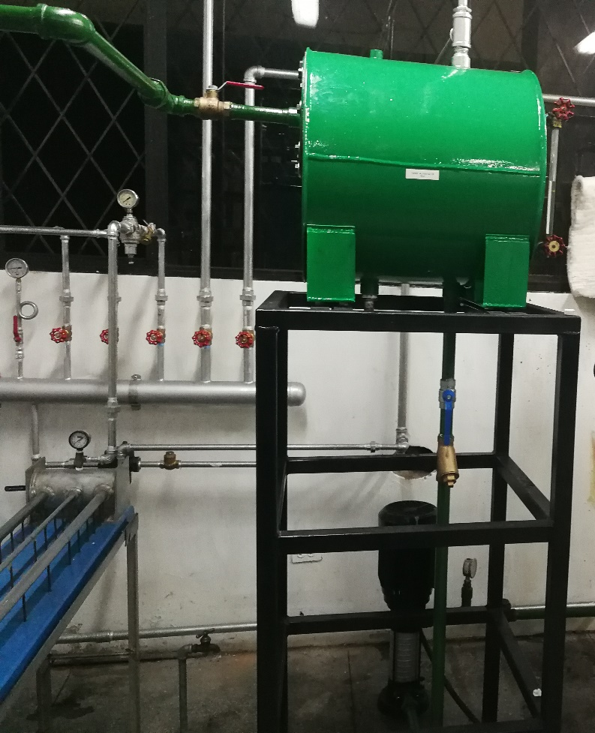
SISTEMA DE ALIMENTACIÓN DE AGUA
Tubería de agua
$$d= \sqrt{\frac{4}{π}×\frac{Q_{w}}{3600 v}}$$
$$d= \sqrt{\frac{4}{π}×\frac{6\frac{m^{3}}{h}}{3600 ×3.675 \frac{m}{s}}}$$
$$d=0.024 m=24 mm$$
$$d=26.6446 mm$$
$$v=2.9891 \frac{m}{s}$$
CARACTERÍSTICA | DESCRIPCIÓN
Material | ASTM A106 Gr B
Cedula | SCH 40
Diámetro nominal (NPS) | 1”
Espesor | 3.38 mm
Diámetro interno | 26.64 mm

Slide 25
DISEÑO MECÁNICO E IMPLEMENTACIÓN DE SISTEMA DE PURGAS

Slide 26
SISTEMA DE PURGAS
SISTEMA DE PURGAS
Tubería
Accesorios
Tubería de purga de visor de nivel
Tubería de purga principal
CARACTERÍSTICA | DESCRIPCIÓN
Material | ASTM A106 grado B
Cedula | SCH 40
Diámetro nominal (NPS) | ½”
Espesor | 2.77 mm
Diámetro interno | 15.7988 mm
CARACTERÍSTICA | DESCRIPCIÓN
Material | ASTM A106 grado B
Cedula | SCH 40
Diámetro nominal (NPS) | 1”
Espesor | 3.38 mm
Diámetro interno | 26.64 mm

Slide 27
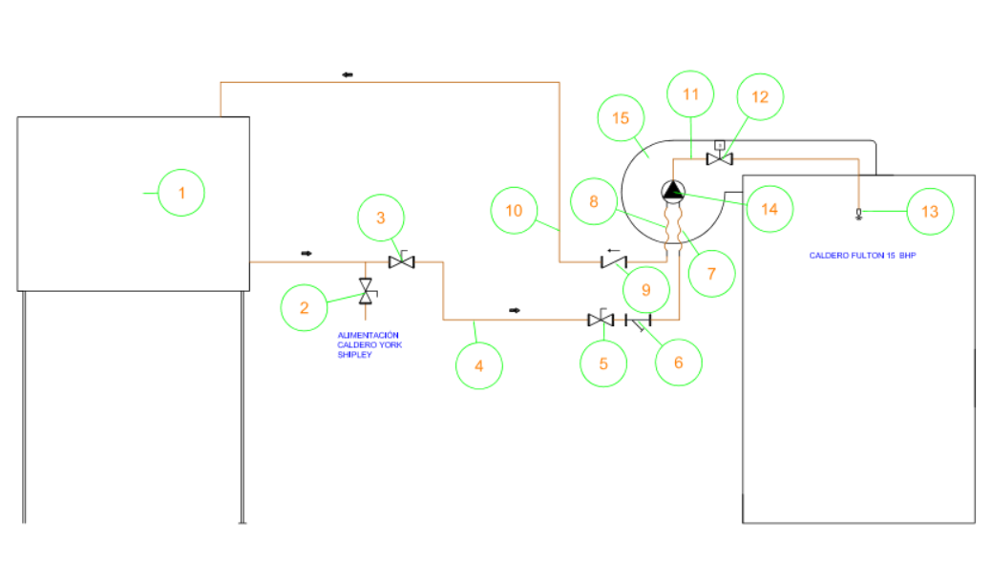
DISEÑO MECÁNICO E IMPLEMENTACIÓN DE SISTEMA DE ALIMENTACIÓN DE DIESEL

Slide 28
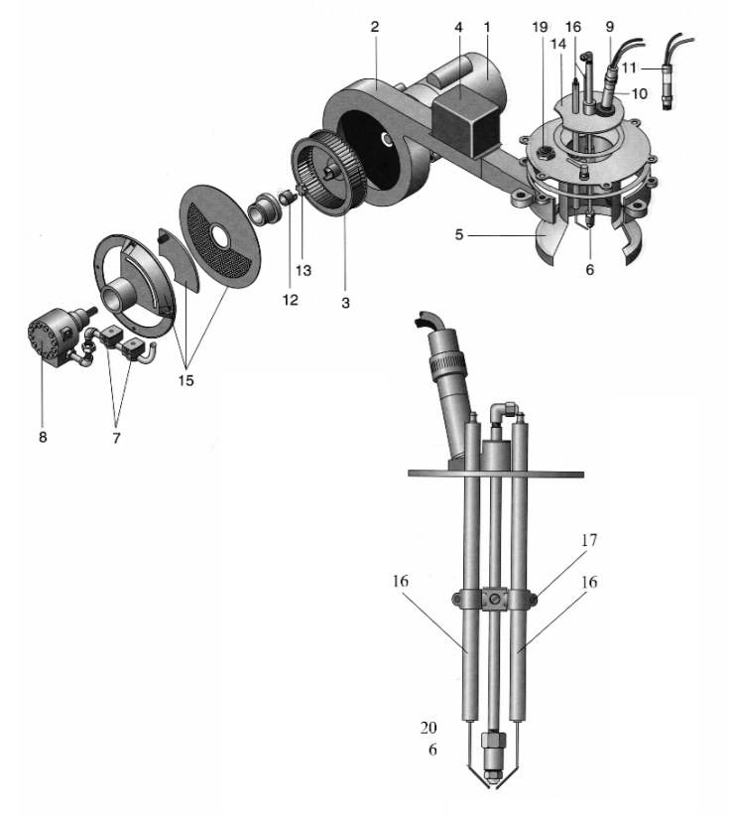
SISTEMA DE ALIMENTACIÓN DE COMBUSTIBLE
Quemador FULTON
SISTEMA DE ALIMENTACIÓN DE COMBUSTIBLE
Bomba de alimentación
Accesorios
Tubería
Quemador
Elementos del quemador FULTÓN (Fuente Instruction, Operation, and Maintenance Manual Fulton Oil Fired/Gas Fired Steam Boilers, 2013)

Slide 29
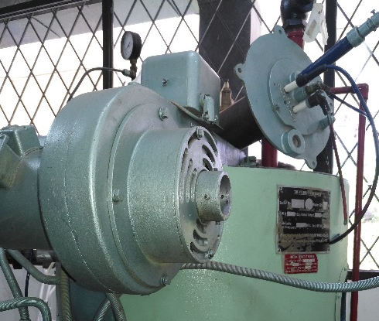
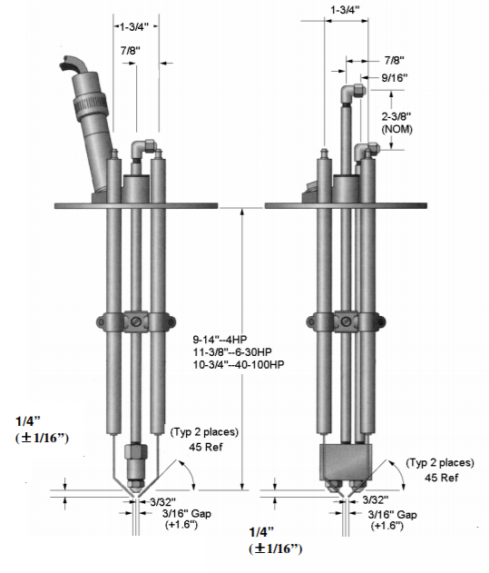
SISTEMA DE ALIMENTACIÓN DE COMBUSTIBLE
Antes
Quemador FULTON
Después

Slide 30
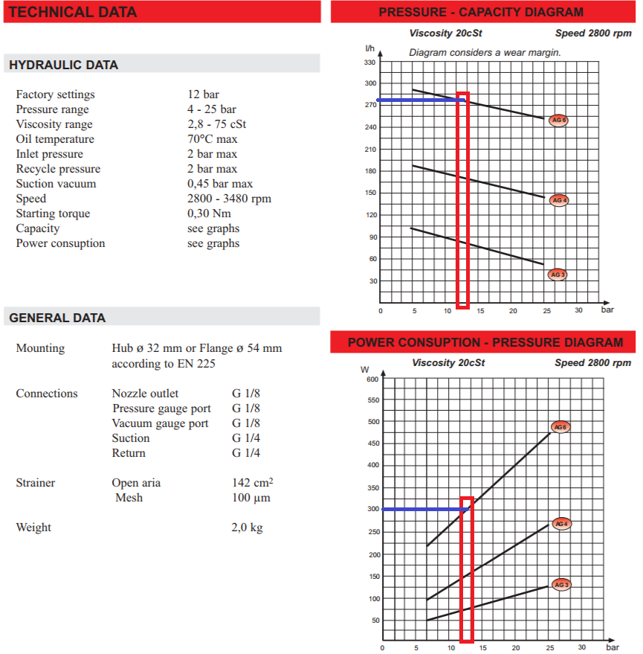
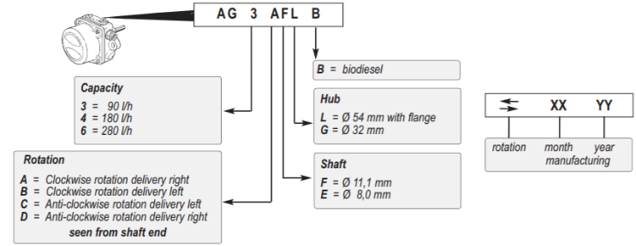
SISTEMA DE ALIMENTACIÓN DE COMBUSTIBLE
Bomba de alimentación de combustible
Características de la bomba de combustible ITALPUMP G6 (Fuente Italpump catálogo, 2017)

Slide 31
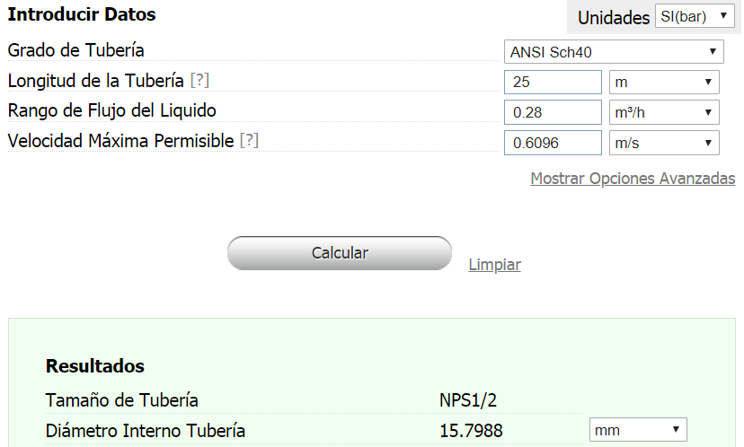
SISTEMA DE ALIMENTACIÓN DE COMBUSTIBLE
Tubería de combustible
$$d= \sqrt{\frac{4}{π}×\frac{Q_{w}}{3600 v}}$$
$$d= \sqrt{\frac{4}{π}×\frac{0.28\frac{m^{3}}{h}}{3600 ×0.6096\frac{m}{s}}}$$
$$d=0.0127 m=12.7 mm$$
$$d=15.7988 mm$$
$$v=0.3968 \frac{m}{s}$$
CARACTERÍSTICA | DESCRIPCIÓN
Material | ASTM A53 Galvanizado
Cedula | SCH 40
Diámetro nominal (NPS) | ½”
Espesor | 2.77 mm
Diámetro interno | 15.7988 mm

Slide 32
DISEÑO MECÁNICO E IMPLEMENTACIÓN DE SISTEMA DE SUMINISTRO DE VAPOR
Subsistema caldero-distribuidor de vapor
Subsistema distribuidor de vapor-equipo de conducción
Subsistema distribuidor de vapor-equipo de calorímetros
Subsistema distribuidor de vapor-inyector de vapor
Subsistema distribuidor de vapor-válvula de abastecimiento de vapor
SISTEMA DE SUMINISTRO DE VAPOR
Accesorios
Tubería
Distribuidor

Slide 33
Subsistema caldero-distribuidor de vapor

Slide 34
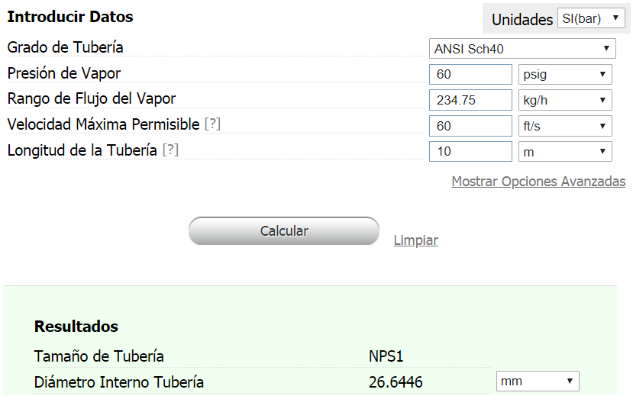
Subsistema caldero-distribuidor de vapor
Tubería de vapor
$$d= \sqrt{\frac{4}{π}×\frac{m_{s}×V}{3600 v}}$$
$$d= \sqrt{\frac{4}{π}×\frac{234.75\frac{kg}{h}×0.36449\frac{m^{3}}{kg}}{3600 ×18.288 \frac{m}{s}}}$$
$$d=0.02545 m=25.45 mm$$
$$d=26.6446 mm$$
$$v=18.095\frac{m}{s}$$
CARACTERÍSTICA | DESCRIPCIÓN
Material | ASTM A106 Gr B
Cedula | SCH 40
Diámetro nominal (NPS) | 1”
Espesor | 3.38 mm
Diámetro interno | 26.64 mm

Slide 35
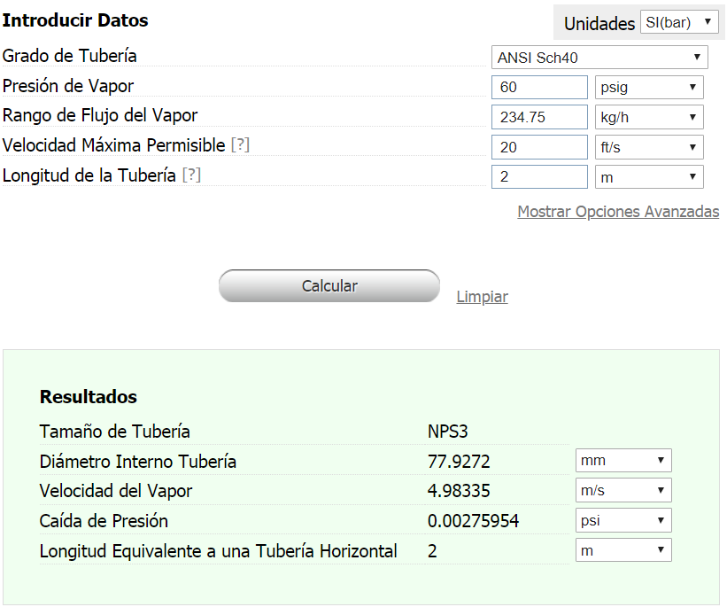
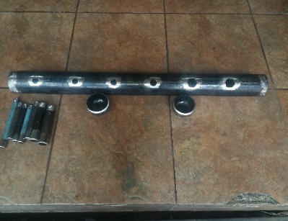
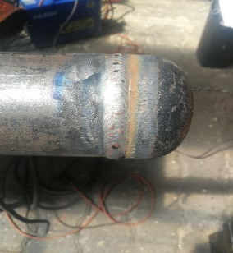
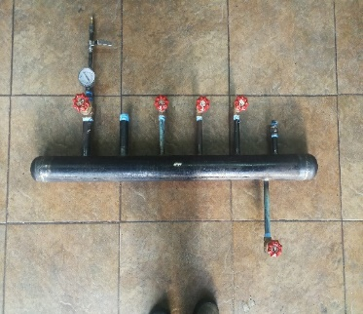
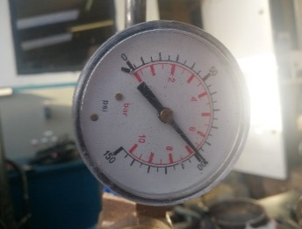
Subsistema caldero-distribuidor de vapor
Distribuidor de vapor
$$d= \sqrt{\frac{4}{π}×\frac{m_{s}×V}{3600 v}}$$
$$d= \sqrt{\frac{4}{π}×\frac{234.75\frac{kg}{h}×0.36449\frac{m^{3}}{kg}}{3600 ×6.096 \frac{m}{s}}}$$
$$d=0.07045 m=70.45 mm$$
$$d=77.9272 mm$$
$$v=4.98335 \frac{m}{s}$$
CARACTERÍSTICA | DESCRIPCIÓN
Material | ASTM A106 Gr B
Cedula | SCH 40
Diámetro nominal (NPS) | 3”
Longitud | 2 m
Espesor | 5.49 mm
Diámetro interno | 77.927 mm

Slide 36
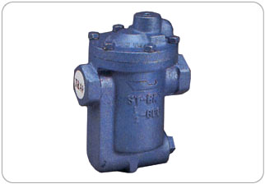
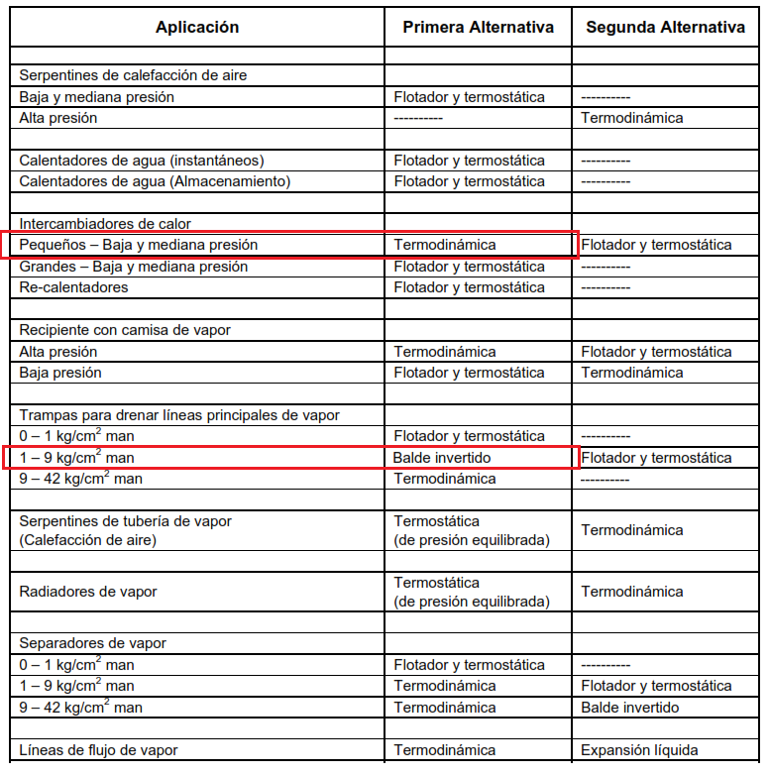
Subsistema caldero-distribuidor de vapor
Trampas de vapor
CARACTERÍSTICA | DESCRIPCIÓN
Marca | GENEBRE
Extremos | Roscados
Material | Hierro fundido
Tipo | Balde invertido
Diámetro nominal (DN) | ½”
Presión nominal de diseño (PN) | 25 bares
Temperatura máxima | 180° C
Selección del tipo de trampa según su aplicación (Fuente Manual de consulta Clayton, 2017)

Slide 37
Subsistema distribuidor de vapor-equipo de conducción

Slide 38
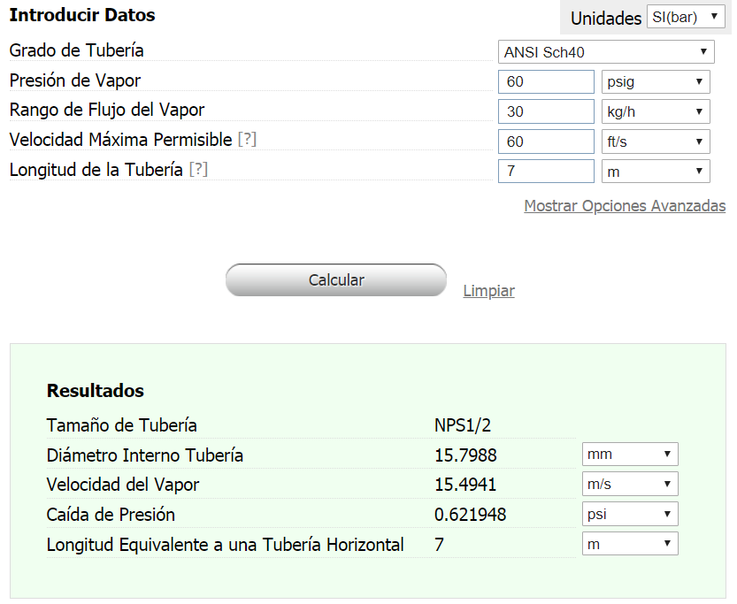
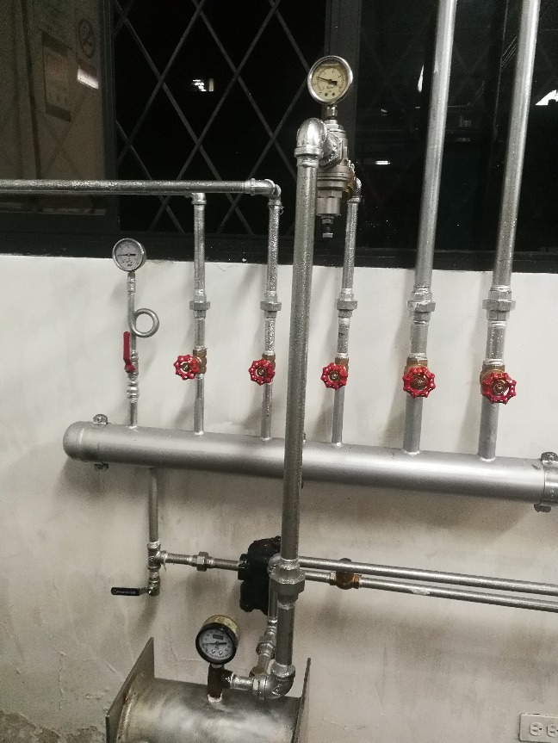
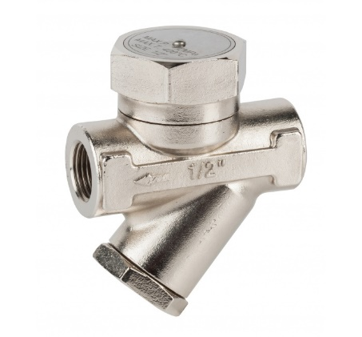
Subsistema distribuidor de vapor-equipo de conducción
Tubería de vapor
CARACTERÍSTICA | DESCRIPCIÓN
Material | ASTM A106 Gr B
Cedula | SCH 40
Diámetro nominal (NPS) | ½”
Espesor | 2.77 mm
Diámetro interno | 15.7988 mm

Slide 39
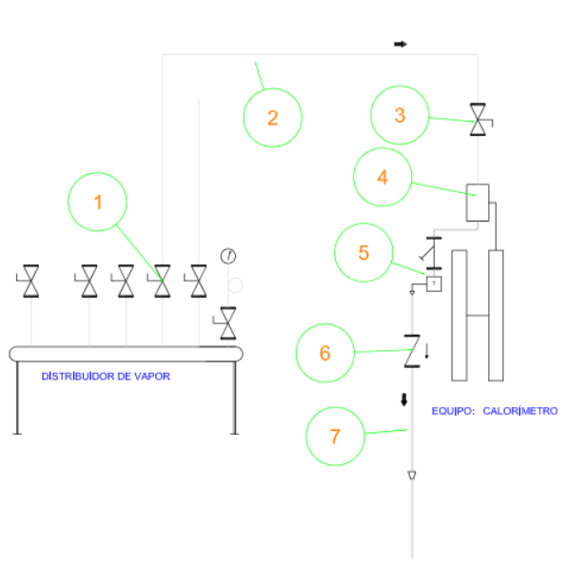
Subsistema distribuidor de vapor-equipo de calorímetros

Slide 40
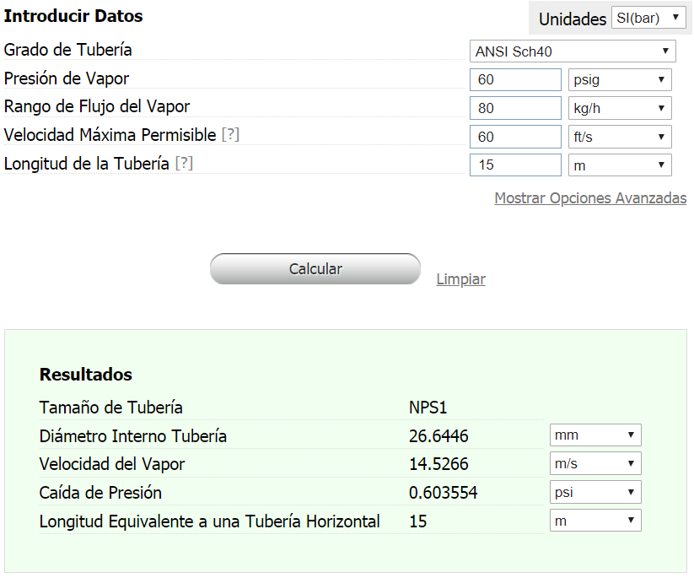
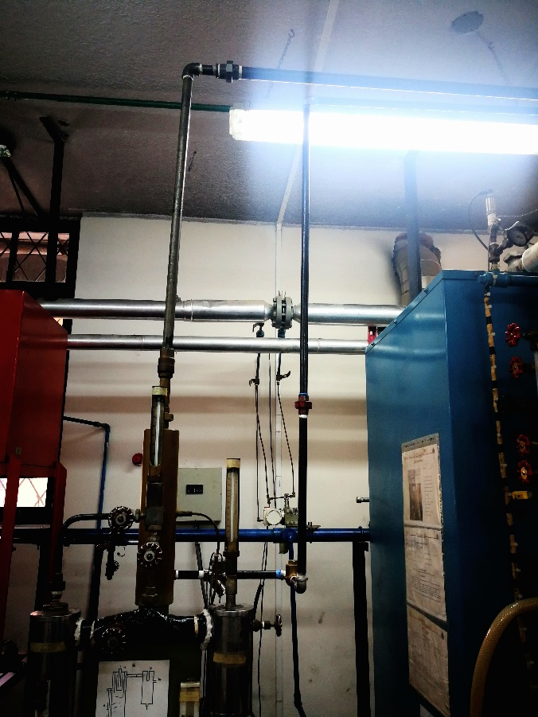
Subsistema distribuidor de vapor-equipo de calorímetros
Tubería de vapor
CARACTERÍSTICA | DESCRIPCIÓN
Material | ASTM A106 Gr B
Cedula | SCH 40
Diámetro nominal (NPS) | 1”
Espesor | 3.38 mm
Diámetro interno | 26.6446 mm

Slide 41
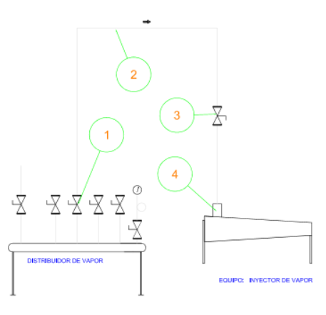
Subsistema distribuidor de vapor-inyector de vapor

Slide 42
Subsistema distribuidor de vapor-inyector de vapor
Tubería de vapor
CARACTERÍSTICA | DESCRIPCIÓN
Material | ASTM A106 Gr B
Cedula | SCH 40
Diámetro nominal (NPS) | ½”
Espesor | 2.77 mm
Diámetro interno | 15.7988 mm

Slide 43
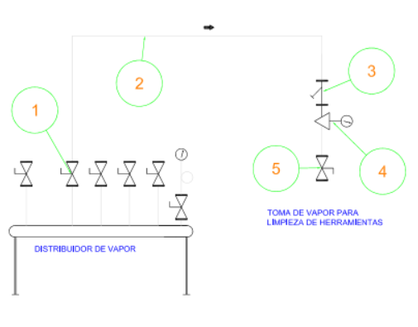
Subsistema distribuidor de vapor-válvula de abastecimiento de vapor

Slide 44
Subsistema distribuidor de vapor-inyector de vapor
Tubería de vapor
CARACTERÍSTICA | DESCRIPCIÓN
Material | ASTM A106 Gr B
Cedula | SCH 40
Diámetro nominal (NPS) | ½”
Espesor | 2.77 mm
Diámetro interno | 15.7988 mm

Slide 45
DISEÑO MECÁNICO E IMPLEMENTACIÓN DE SISTEMA DE CONTROL
$$Control\left\{\begin{aligned}& \text{Control} \text{de} \text{Nivel} \left\{\begin{aligned}&\text{Electrodos} \text{de} \text{Conductividad} \\ &\text{Floatless} \text{Relay} \\ &\text{Contactores} \text{y} \text{Rel}\text{é }\text{T}\text{é}\text{rmico} \\ &\text{Visor} \text{de} \text{Nivel}\end{aligned}\right. \\ &\text{Control} \text{de} \text{Presi}\text{ó}\text{n} \left\{\begin{aligned}&\text{Switch} \text{de} \text{Presi}\text{ó}\text{n} \\ &\text{V}\text{á}\text{lvula} \text{de} \text{Seguridad}\end{aligned}\right. \\ &\text{Control} \text{de} llama del quemador\left\{\begin{aligned}&\begin{aligned}&\text{C}ontrol de fuego \\ &\text{Fotocelda} \\ &\text{Contactor} \text{del} \text{quemador}\end{aligned}\end{aligned}\right.\end{aligned}\right.$$

Slide 46
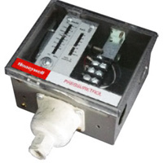
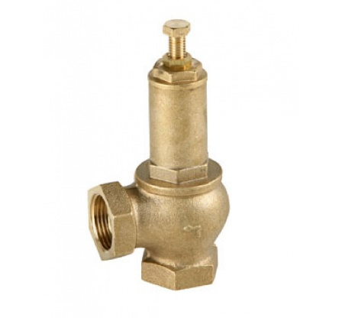
DISEÑO MECÁNICO E IMPLEMENTACIÓN DE SISTEMA DE CONTROL
Switch de presión (Fuente Honeywell catálogo, 2017)
Controles de nivel por conductividad
Válvula de alivio (Fuente Genebre catálogo, 2017)
Control de fuego Genesys (Fuente Beckett catálogo, 2018)

Slide 47
DISEÑO MECÁNICO E IMPLEMENTACIÓN DE SISTEMA DE EVACUACIÓN DE GASES DE COMBUSTIÓN
$$\dot{v}=\frac{\dot{m}}{ρ}$$
$$ρ=\frac{101 325 \left(1−0.00012 A\right)}{R×T}$$
$$ρ=\frac{101 325 \left(1−0.00012 × 2600\right)}{290×\left(142+273.15\right)}$$
$$ρ=0.58 \frac{kg}{m^{3}}$$
$$\dot{v}=0.108 \frac{m^{3}}{s}$$
$$\dot{m}=1.2 (PF+EA×PC)\frac{P}{n PCI}$$
PCI = 42 300 kJ/kg
PC = 11.5 Nm³/kg
PF = 12.3 Nm³/kg
$$\dot{m}=1.2 (12.3+0.262×11.5)\frac{147}{1 × 42300}$$
$$\dot{m}=0.063 kg/s$$

Slide 48
DISEÑO MECÁNICO E IMPLEMENTACIÓN DE SISTEMA DE EVACUACIÓN DE GASES DE COMBUSTIÓN
$v=7.1+2.03 x+0.25 x^{2}−0.526×{10}^{−3}x^{3}−3.109×{10}^{−3}x^{4}$
$$v=7.1+2.03 x+0.25 x^{2}−0.526×{10}^{−3}x^{3}−3.109×{10}^{−3}x^{4}$$
$$v=3.22 \frac{m}{s}$$
$$As= \frac{\dot{v}}{v}$$
$$As= 0.03345 m^{2}$$
$$D= \sqrt{\frac{0.03345×4}{π}}$$
$$D= 0.206 m=20.6 cm≈8 "$$
$$Tn=g×H×\left(ρ_{e}−ρ_{g}\right)$$
$$Tn=9.81×(7+1.2)×\left(1.2−0.58\right)$$
$$Tn=49.87 Pa=0.007 psi$$

Slide 49
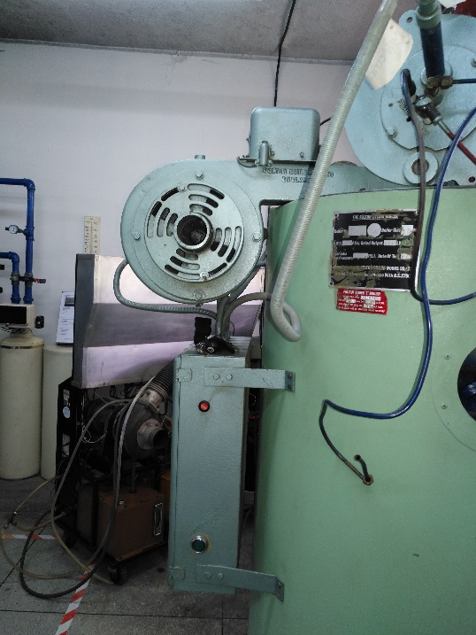
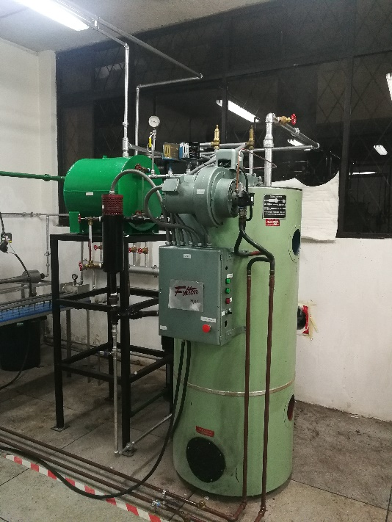
ANÁLISIS Y RESULTADOS
Estado inicial del caldero FULTON
Estado actual del caldero FULTON

Slide 50
ANÁLISIS Y RESULTADOS
Agua procedente de la combustión del hidrógeno.
Humedad en el aire.
Gases secos de la chimenea.
Combustión incompleta.
Hidrógeno o hidrocarburos sin quemar, radiación y otras pérdidas.
Eficiencia del caldero FULTON
$$η=\frac{Q_{ABSORBIDO}}{Q_{TOTAL}}=\frac{Q_{TOTAL}−Q_{PÉRDIDAS}}{Q_{TOTAL}}=1−\frac{Q_{PÉRDIDAS}}{Q_{TOTAL}}$$
$$Q_{TOTAL}={PCS}_{comb}×W_{c}$$
$$Pérdida=1612.556 \frac{Kcal}{Kg}$$
Conociendo que el poder calorífico del Diésel en el caso particular es de 10340 Kcal/kg y tenemos una perdida de 1612.556 Kcal/Kg equivalente al 15.6 %.
Entonces la eficiencia máxima de la caldera en condiciones normales de operación será (100-15.6) de 84.5 %.

Slide 51
ANALISIS DE COSTOS
Ítem | Cant. | Descripción | Valor Unitario (USD) | Valor total (USD)
1 | 1 | Bomba de combustible | 350 | 350
2 | 1 | Kit de limpieza de calderos | 150 | 150
3 | 4 | Empaque han-hole de caucho EPDM para el lado de agua | 10 | 40
4 | 1 | Caja de fibra cerámica | 150 | 150
5 | 42 | Metros de tubería 1” SCH 40 HN | 5 | 210
6 | 12 | Metros de tubería 1” SCH 40 HG | 5 | 60
7 | 1 | Control de fuego | 200 | 200
8 | 1 | Contactor | 60 | 60
9 | 1 | Control de presión | 30 | 30
10 | 1 | Control de nivel | 200 | 200
11 | 1 | Juego de nivel | 70 | 70
12 | 2 | Relés control de nivel | 60 | 120
13 | 1 | Kit de mantenimiento del quemador | 150 | 150
14 | 10 | Metros de ducto de chimenea | 3 | 30
15 | 30 | Metros de aislamiento de tubería de vapor | 10 | 300
16 | 2 | Válvulas de seguridad | 60 | 120
17 | 6 | Válvulas de corte PN 40 | 25 | 150
18 | 30 | Metros de cable eléctrico AWG 18 | 2 | 60
19 | 20 | Metros de cable AWG 12 | 3 | 60
Total |  |  |  | 2510
COSTOS DIRECTOS
Nombre | Cargo | Tiempos Horas | Valor hora (USD) | Costo total (USD)
Ing. Ángelo Villavicencio | Tutor | 70 | 20 | 1400
PhD. Reynaldo Delgado | Tutor | 60 | 20 | 1200
 |  |  | Subtotal 1 | 2600
Nombre | Cargo | Tiempos Horas | Valor hora (USD) | Costo total (USD)
Ing. David Platzer | Tutor | 30 | 60 | 1800
Ing. Javier Viteri | Tutor | 20 | 50 | 1000
 |  |  | Subtotal 2 | 2800
Nombre | Cargo | Tiempos Horas | Valor hora (USD) | Costo total (USD)
Sr. Boris Pumisacho | Responsable del Proyecto | 480 | 4 | 1920
Sr. Andrés Avalos | Responsable del Proyecto | 480 | 4 | 1920
 |  |  | Subtotal 3 | 3840

Slide 52
COSTOS INDIRECTOS
ANALISIS FINANCIERO
 | Rubro | Valor USD | % | Observaciones
COSTOS DIRECTOS | Remuneración a profesionales de la Universidad de las Fuerzas Armadas | 2600 | 20.602 | Este rubro corresponde a las horas de tutorías de los docentes.
 | Remuneración a profesionales de RETENA S.A. | 2800 | 22.187 | Este rubro corresponde a las horas de tutorías de los encargados de RETENA S.A.
 | Remuneración a estudiantes | 3840 | 30.427 | Este rubro corresponde a las horas trabajadas por los estudiantes en el laboratorio.
 | Materiales | 2510 | 19.889 | Este rubro corresponde a la adquisición de materiales
COSTOS INDIRECTOS | Costos Indirectos en pruebas y mantenimiento del equipo | 870 | 6.895 | Este rubro corresponde a gastos en las pruebas del equipo
 | TOTAL | 15580 | 100
Ítem | Descripción | Valor
1 | Combustible | 400
2 | Material de Oficina | 150
3 | Energía Eléctrica | 100
4 | Agua potable | 200
5 | Comunicación | 20
 | Total | 870
COSTOS TOTALES
Ítem | Descripción | Valor
1 | Costos directos | 11750
2 | Costos Indirectos | 870
 | Total | 12620

Slide 53
La Universidad de las Fuerzas Armadas – ESPE aportara con el 14.145 % del costo total del proyecto, que corresponde a la tutoría de los docentes.
La empresa RETENA S.A. invertirá todo lo correspondiente a materiales y equipos para la realización del proyecto, además de la asesoría brindada por los encargados.
Se ha valorado todo lo que corresponde al proyecto
El señor Boris Alexis Pumisacho Gualoto con CI 1721207577 y el señor Javier Andrés Avalos Vilema con CI 0603970534 se comprometen libre y voluntariamente a aportar, con un monto de $700 dólares americanos cada uno para completar la ejecución del proyecto.

Slide 54
CONCLUSIONES
Se estudió y comprendió la teoría sobre el caldero FULTON, comenzando el estudio desde generalidades, un concepto general de calderos, tipos de calderos entre otros, y encasillándolo al caldero FULTON en donde corresponda. De esta manera se pudo conocer su estructura, su funcionamiento y sus requerimientos que luego se transformaron en los sistemas periféricos del caldero necesarios para una buena operación. También dentro del desarrollo del marco teórico se pudo obtener información para que el diseño de los sistemas periféricos no sea tan complejo.
Se realizó el diseño y construcción de las tuberías de los sistemas periféricos del caldero, así como también de componentes mecánicos necesarios para la implementación de estos sistemas. También es importante resaltar la selección del tipo de accesorios que se usaron en la construcción e implementación de los sistemas. Todos los sistemas periféricos cumplen con las especificaciones necesarias para satisfacer los requerimientos del caldero y así funcionar correctamente. Por último se implementó un sistema de abastecimiento de vapor a 15 psi, para esterilización y limpieza de equipo y herramientas.

Slide 55
CONCLUSIONES
El estado actual del caldero FULTON se puede establecer mediante parámetros de operación normal. El caldero FULTON es un caldero pirotubular de tiro forzado, que utiliza diésel como combustible y trabaja a una presión de operación de 60 psi. Por nuestra parte se entrega un caldero que tiene una eficiencia térmica de 84.6 %, que cuenta con todos los sistemas periféricos necesarios para su correcto funcionamiento completamente operativos.
Se realizó un nuevo diseño del sistema de control, para manejar de mejor manera el tema de encendido del quemador. Se adquirió switches de presión nuevos, se colocó electrodos de conductividad nuevos y se adquirió un control de fuego nuevo, modelo GENESYS que mejora completamente los encendidos y la eficiencia de combustión del quemador, que a la larga se transforma en dinero de ahorro.

Slide 56
RECOMENDACIONES
Se recomienda realizar una dosificación adecuada de químico para el tratamiento del agua de alimentación, debido a que no se cuenta con un sistema automático que lo haga y solo se colocó una dosis fuerte inicial el momento del mantenimiento del caldero, corriendo así un riesgo alto de daños mayores en el caldero incluido explosiones. Incluso el laboratorio del DECEM cuenta con una bomba de dosificación que puede ser implementada.
En promedio en la industria se ahorra por lo menos el 1% de consumo de combustible con el solo hecho de aislar térmicamente las tuberías y tanques de condensado, que en términos de dinero representa en valor alto. Por esta razón se recomienda como un proyecto posterior o mejora del laboratorio colocar el aislamiento térmico a las tuberías y al tanque de condensado que así lo requiera. Por nuestra parte se entrega un sistema completamente nuevo funcional pero sin recubrimiento debido a los costos del mismo.

Slide 57
RECOMENDACIONES
Se recomienda crear una práctica de laboratorio donde se pueda realizar el análisis del caldero, para poder realizar balances de masa y energía y determinar la eficiencia del caldero bajo ciertas condiciones de operación
Se recomienda seguir al pie de la letra el manual de operación y mantenimiento entregado para poder conseguir una vida útil del caldero mucho mayor. De esta manera la universidad se ahorra dinero que puede ser invertido en otras áreas que lo necesitan.

Slide 58
REFERENCIAS
Clayton, I. (2016). Calderas y Periféricos. Calderas Y Periféricos Vapor Y Agua Caliente, 332.
Del, E., & Une, D. (2017). Norma Española.
Fulton. (2007). Instruction , Operation , and Maintenance Manual Fulton Gas Fired Steam Boilers HP to 60 HP.
FULTON-CALDERAS. (2011). Retrieved from http://www.centrax.mx/fulton/fulton-calderas/
INORMA INEN 440. (1984). NORMA INEN 440 Colores de identificación de tuberias.
Politécnica, E., Ejército, D. E. L., Mecánica, C. D. E. I., Decem, D. E. T. D. E. L., Gabriel, C., Barragan, S., … Aguilar, V. (2009). Escuela politécnica del ejército.

